Slide 1
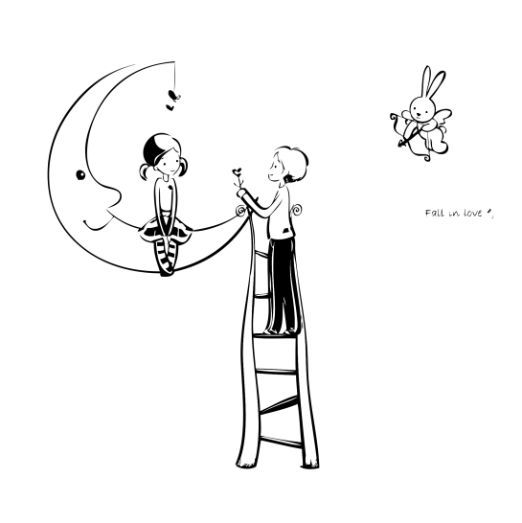
感谢你出现在我生命里

Slide 2
从此, 我的生活有了你
你的世界有了我

Slide 3
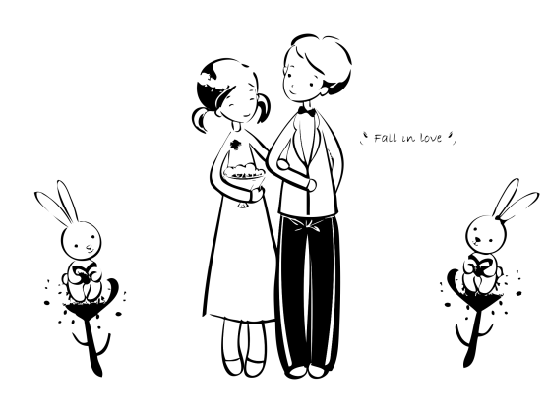
幸福, 就是有你有我, 我们在一起

Slide 4
周杰伦
&
蔡依林
2015.05.20
WELCOME TO TOUR WEDDING
CEREMON

Slide 6
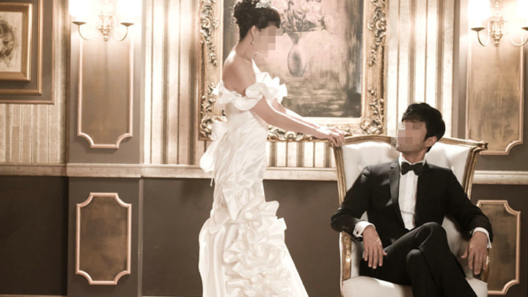
2015.12.14
我们结婚啦！

Slide 7
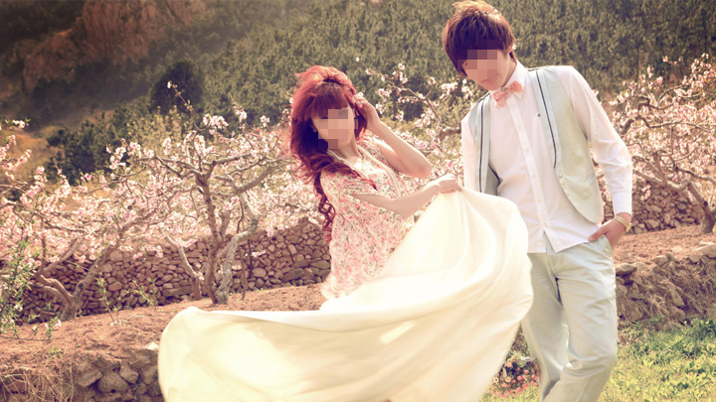
2015.12.14
我们结婚啦！

Slide 8
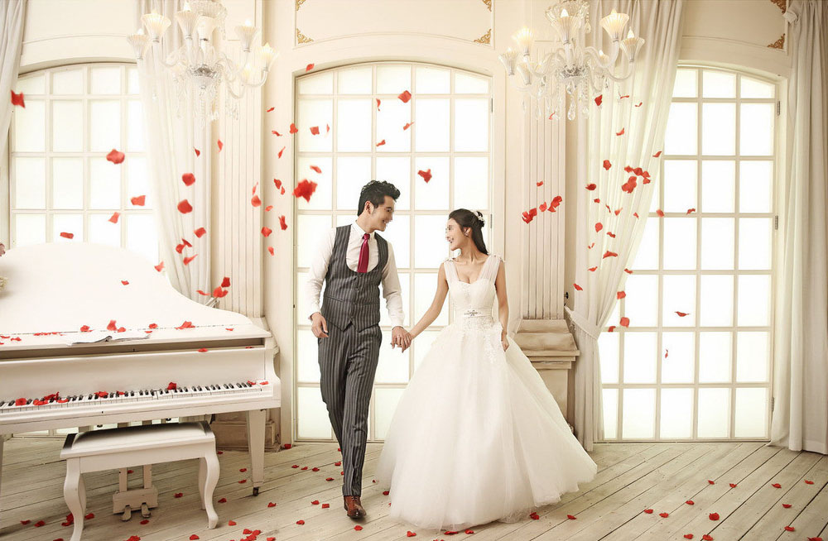
2014.05.01
我们结婚啦！

Slide 9
2015.12.14
我们结婚啦！

Slide 10
2015.12.14
我们结婚啦！

Slide 11
2015.12.14
我们结婚啦！

Slide 12
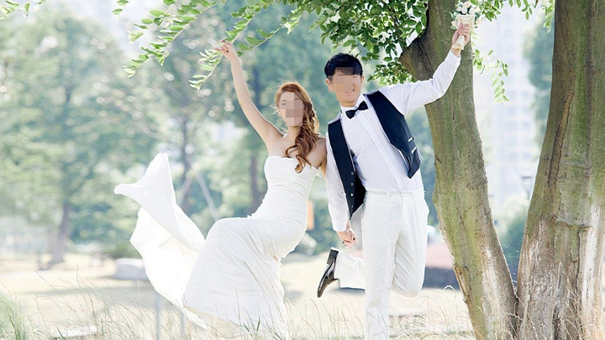
2015.12.14
我们结婚啦！

Slide 13
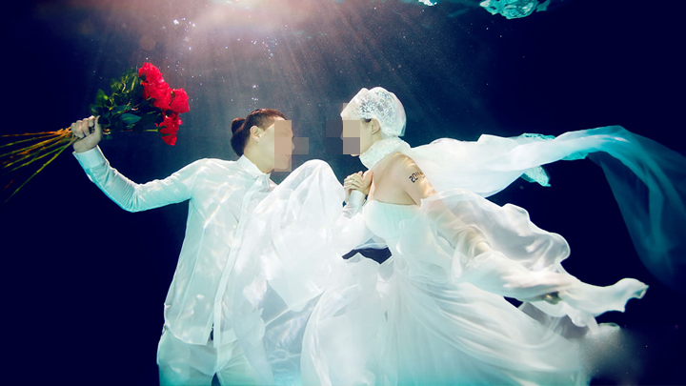
2015.12.14
我们结婚啦！

Slide 14
2015.12.14
我们结婚啦

Slide 15
感谢您共同为我们见证
2015.05.20
WELCOME TO TOUR WEDDING
CEREMON

